Slide 1
Digitalisierung des Reinigungsprozesses von Tankcontainern
HHLA – Challenge 2

Slide 2
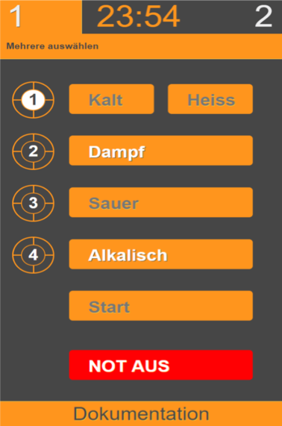
Cleaning
Is
Now
Digitally
Intelligent

Slide 3
Das macht CINDI
zeigt Aufträge an
erfasst LKW-Kennzeichen oder Tankcontainernummer
dokumentiert Zustand vor Reinigung mit Photo
zeigt Reinigungsanleitung an
dient zum Einstellen und Auslösen der Reinigungsfuktionen
erfasst Verbrauch der Reinigungsmedien
dokumentiert Zustand nach Reinigung mit Photo
löst Druckaufträge für ECD aus

Slide 4
Demo

Slide 5
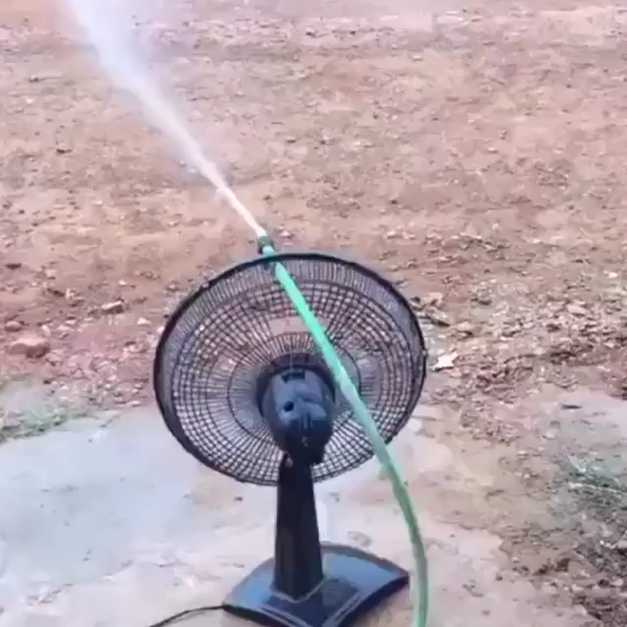
Technischer
Ausblick

Slide 6
Ausblick
Aktuelle Arbeitsschritte erfassen
Optimale Arbeitsschritte ermitteln
Projektumwelt optimieren

Slide 7
Team
Boris Crismancich
Boris.Crismancich@gmail.com
Katrin Möller
katrin.moeller@moeller-it.com
Frank Grapengiesser
frgrapen@de.ibm.com
Simon Borho
Simon.borho@haw-hamburg.de
Thomas Knaus
Thomas.Knaus@haw-hamburg.de
Iryna Boika
Iryna.Boika@de.ibm.com

Slide 8
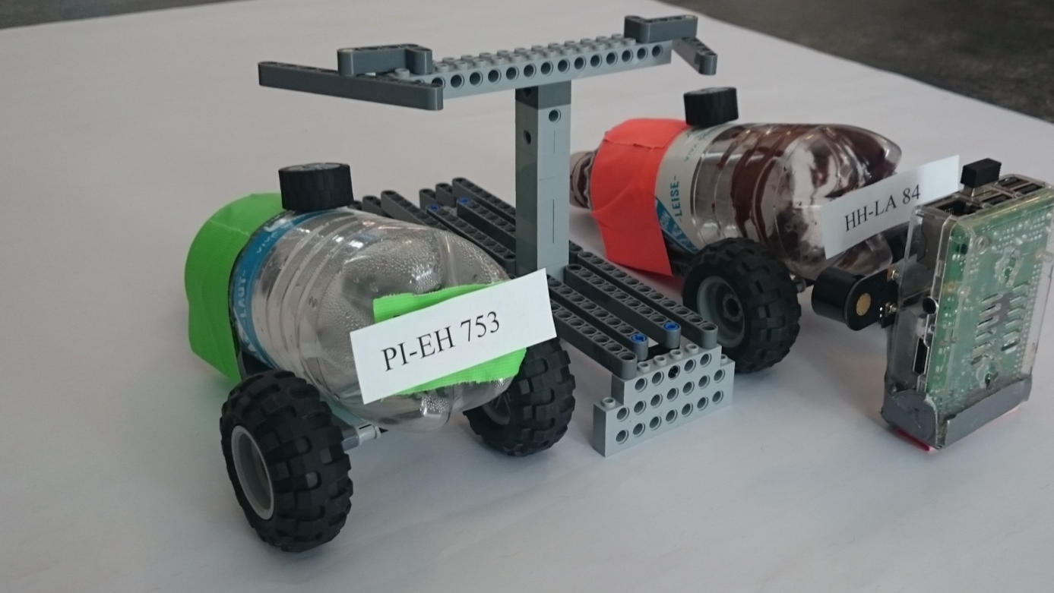

Slide 9
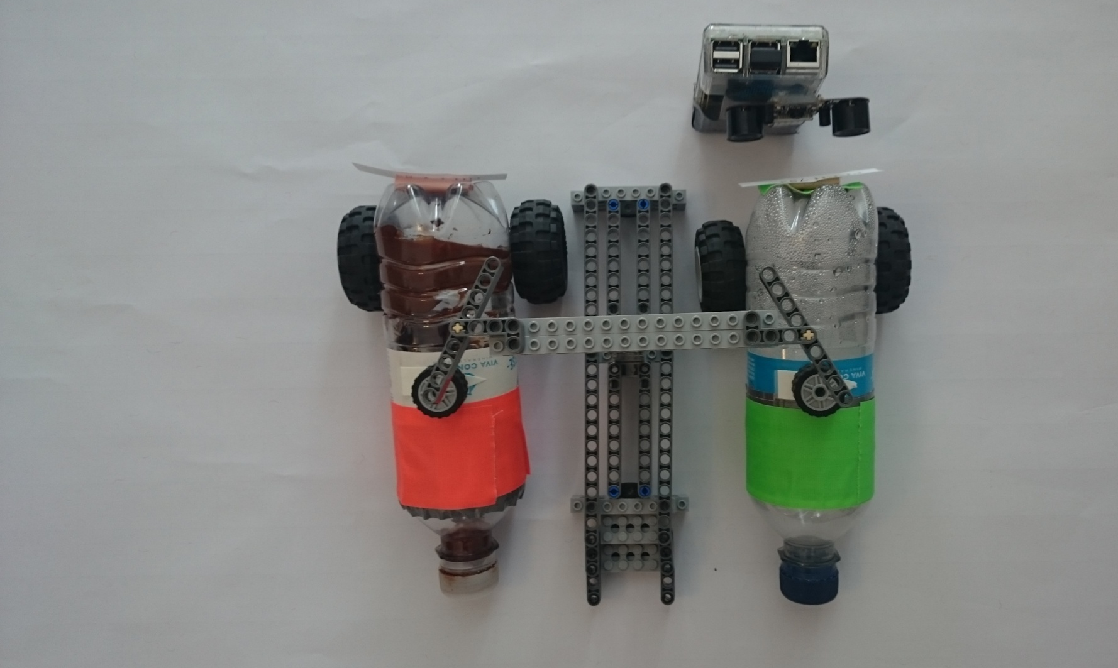

Slide 10
